Slide 1
1.常用的Python科学计算库有哪些？

Slide 2
Numpy，Scipy，Pandas

Slide 3
2.说明一下 os.path 和 sys.path 分别代表什么？

Slide 4
os.path 主要是用于对系统路径文件的操作。 sys.path 主要是对 Python 解释器的系统环境参数的操作（动态的改变 Python 解释器搜索路径）。

Slide 5
3.mysql
(t_emp,t_dept,t_region)
查询1号区域每个员工的编号，名字，薪资，部门名，并按照薪资升序排序
列出薪资高于其领导的所有员工，并按照员工id升序排序。
添加一个部门到部门表，id:100,name:IT,region_id:3
查询s_emp表中按照薪资升序排序后的排在第4到6位的的三个员工信息

Slide 6
1.select e.id,e.first_name,e.salary,d.name
from t_emp e,t_dept d,t_region r
where (e.dept_id = d.id and d.region_id = r.id) and r.id = 1
ORDER BY salary ASC;
2.SELECT e1.id,e1.salary,e2.id,e2.salary
FROM s_emp e1,s_emp e2
WHERE e1.manager_id=e2.id
AND e1.salary>e2.salary
ORDER BY e1.id;

Slide 7
3.insert into t_dept
(id,name,region_id)
VALUES
(100,'IT',3);
4.select id,first_name,salary
from t_emp
order by salary desc limit 4,3;

Slide 8
4.xpath 使用的什么库？

Slide 9
lxml

Slide 10
5.

Slide 11
思路： 不管有多少个b 替换成一个
re.sub(r'b+','b,a)

Slide 12
6.Python的logging模块常用的几个等级？

Slide 13

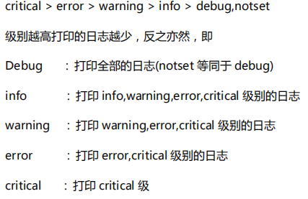

Slide 14
7.事务的特性？

Slide 15
1、原子性(Atomicity)：事务中的全部操作在数据库中是不可分割的，要么全部完成，要么均不执 行。
2、一致性(Consistency)：几个并行执行的事务，其执行结果必须与按某一顺序串行执行的结果相一致。
3、隔离性(Isolation)：事务的执行不受其他事务的干扰，事务执行的中间结果对其他事务必须是透明的。
4、持久性(Durability)：对于任意已提交事务，系统必须保证该事务对数据库的改变不被丢失，即 使数据库出现故障

Slide 16
8.提取数据库中倒数10条数据？

Slide 17
select * from t_emp ORDER BY id desc limit 10;

Slide 18
9.解释一下什么是锁，有哪几种锁?

Slide 19
锁(Lock)是Python提供的对线程控制的对象。有互斥锁、可重入锁、死锁。

Slide 20
10.尽可能多的str方法

Slide 21
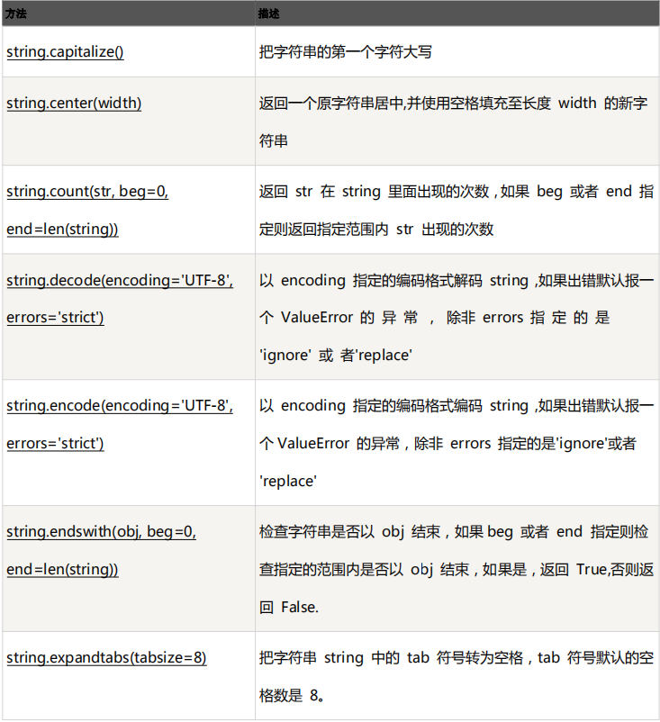

Slide 22
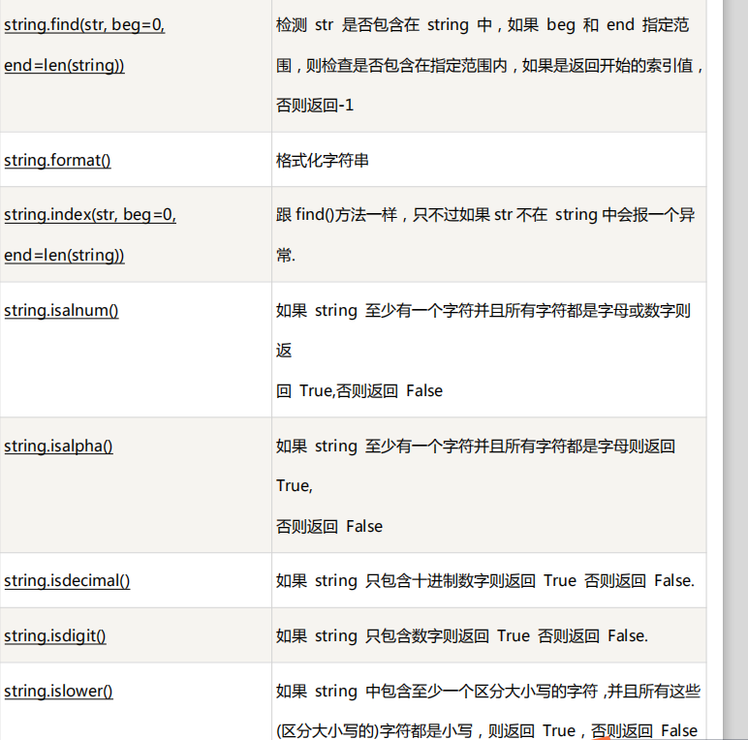

Slide 23
